Slide 1
计算机问题求解 – 论题3-17 - 置换群与拉格朗日定理
2017年3月6日

Slide 2
现在回头再看看 Symmetries of a Triangle
μ2
B
绕轴翻转：
顺时针旋转：
0度：id
120度：ρ1
240度：ρ2
A
C
μ1
μ3
问题1：
Symmetries of a Triangle构成群吗？
Notes:
S3

Slide 3
问题2：
为什么一个有限集合上所有一一对应的函数一定能构成一个群？
Notes:
置换群
Sn

Slide 4

置换复合运算示例
？
？
Notes:
注意：运算次序是从右至左

Slide 5
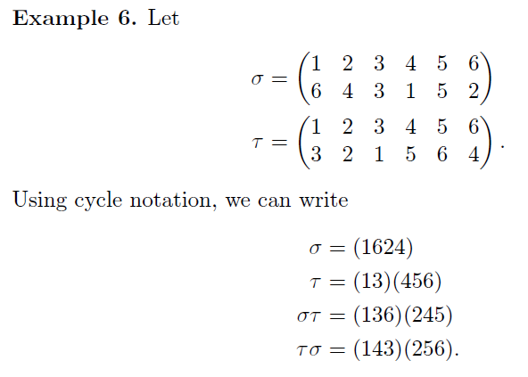
关于置换的轮换表示
任意Sn置换总是可以表示为不相关的轮换的复合！
任意不相关的轮换的复合是可交换的！
问题3：你能从上述两个结论的证明过程中总结出关于置换相关命题的某种证明方法吗？
Notes:
观察，构造：
可交换：观察交换前后置换对x的变换值
可表示：构造出不相交的轮换

Slide 6
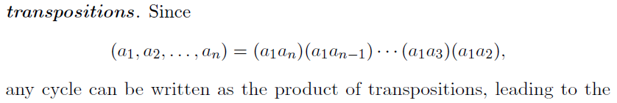
问题4.1:你能一眼看出这个结论吗？
问题4.2:上述结论如何导致这个命题的？
问题5：你能很快地给出一个置换的逆是什么吗？
Notes:
4.1可以用数学归纳法
4.2置换可以写成不相交轮换的乘积

Slide 7
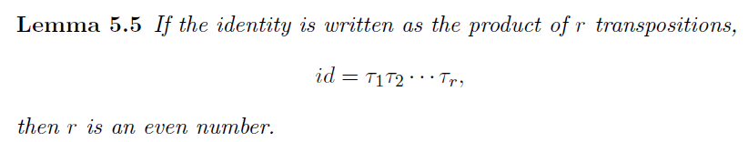
一副扑克牌，如果洗牌时每次交换两张牌，洗牌n次后，恰好还原了。请问n有可能是137吗？
以上述定理为基础，我们很容易证明：一个置换的奇偶性是确定的
Notes:
不可能，n一定是偶数

Slide 8
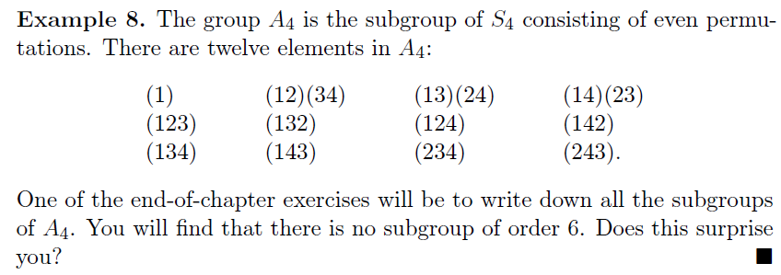
Dose this surprise you?

Slide 9
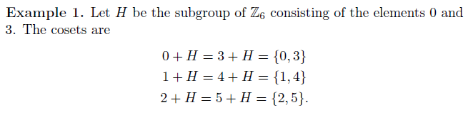
子群的陪集

Slide 10
子群的陪集
问题6.1：
H和gH是否肯定“一样大”？
问题6.2：
诸gH中会不会有相同元素？有相同元素意味着什么？
问题6.3：
什么样的元素，它们的陪集是相同的？
Notes:
6.1:一样大
6.2：不会
6.3：如果b在a的陪集中，b的陪集和a的陪集是相同的

Slide 11
陪集划分一个群
问题7：
如果G是有限群，你能得出什么结论吗？
Notes:
整除关系

Slide 12
左陪集关系
设H是群G的子群，定义G上的二元关系R如下：∀a,b∈G, (a,b)∈R当且仅当b⁻¹a∈H
R是G上的等价关系
自反性：∀a∈G, a⁻¹a=e
对称性：注意a⁻¹b= (b⁻¹a)⁻¹
传递性：如果b⁻¹a∈H, c⁻¹b∈H, 则
c⁻¹a=c⁻¹(bb⁻¹)a=(c⁻¹b)(b⁻¹a)∈H
[a]_{R}=aH
x∈[a]_{R} ⇔ aRx ⇔ x⁻¹a=h∈H ⇔ a=xh ⇔ x=ah⁻¹ ∈aH

Slide 13
拉格郎日定理
问题8.1：
为什么元素个数是质数的群一定是循环群？
问题8.2：
为什么不可能有比Symmetries of a Triangle元素个数更少的非交换群？
Notes:
8.1：任取一个非单位元元素，重复相乘，一定构成一个子群，该子群就是原群
8.2：1,2,3,5均是素数群，一定循环，一定交换；4元素群(1,a,a-1,b):ab=ba

Slide 14
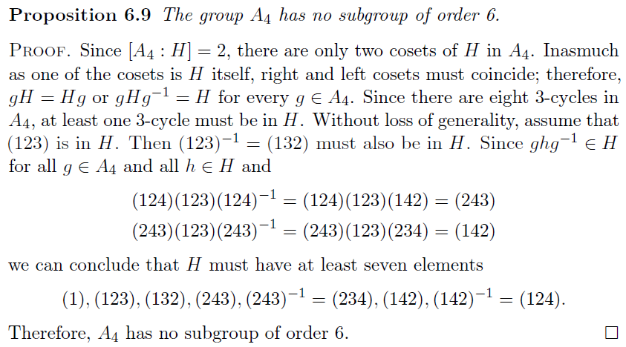

Slide 15
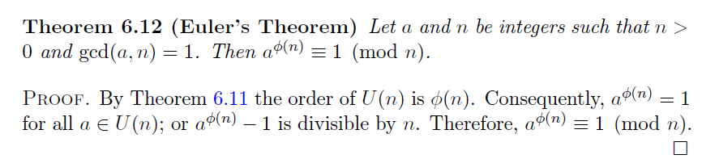
欧拉定理
Notes:
任意有限群，a的阶次幂一定是单位元；

Slide 16
Open Topics:
请构造出二阶魔方相关的置换群，你能设计一种算法来解二阶魔方复原吗？
证明：
Notes:
S24的一个子群

